Slide 1





Machine Learning
curs -
Logistic Regression and Recap
— Sesiunea 10

Slide 2


SHORT GUIDE
Logistic Regression
Regresie VS Clasificare
Logistic Regression
Recap general

Slide 3
Regresie vs Clasificare
Regresie: variabila țintă numerică (ex: preț, temperatură).
Clasificare: variabila țintă discretă (clase).
Până acum: regresie → acum: clasificare.
Tipuri de output-uri pentru clasificare:
Binary: 0/1 (spam/not spam, malignă/benignă)
Multi-class: 0,1,2,... (note, rating-uri)

Slide 4
Logistic Regression
Deși numele conține „regression”, este un clasificator.
Scop: prezice probabilitatea apariției unei clase (0 sau 1).
Similar cu Linear Regression, dar folosește curba sigmoid pentru valori între [0,1].
Model simplu, popular și interpretabil.

Slide 5
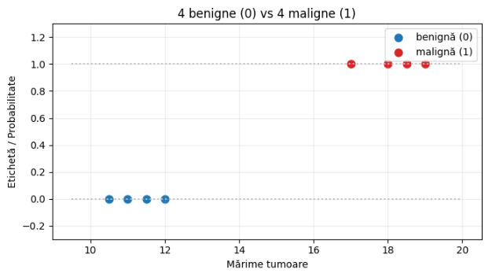
De la linear la logistic - intuitie
Cum plotam un target cu valoare discreta?
0 - benign, 1 - malign

Slide 6
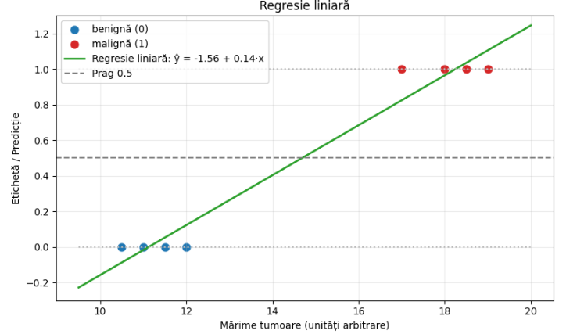
De la linear la logistic - intuitie
Graficul reprezentat de linear regression

Slide 7
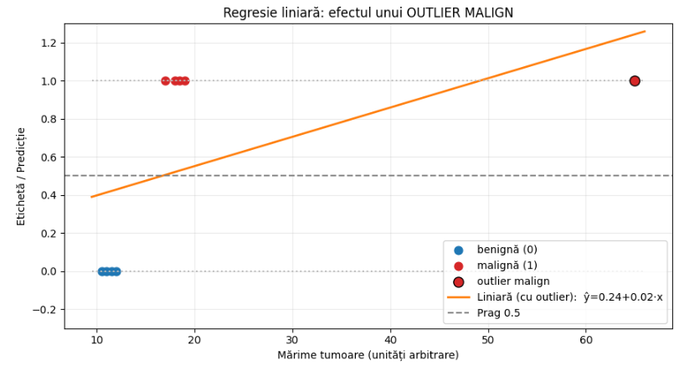
De la linear la logistic - intuitie
Dar daca adaugam un outlier, si rulam din nou linear regression pe outlier-ul respectiv?

Slide 8
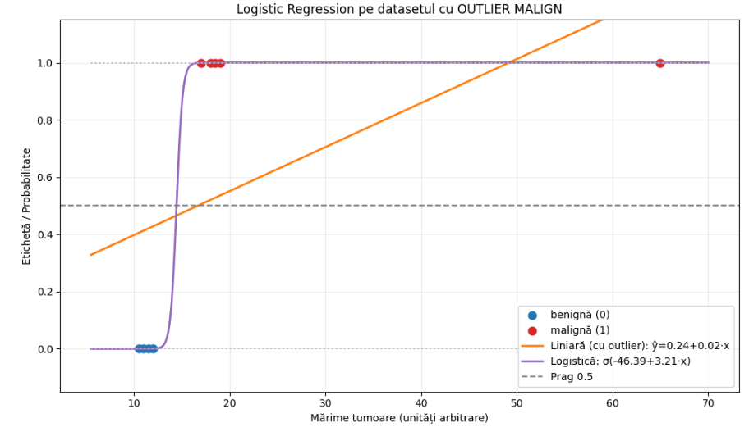
De la linear la logistic - intuitie
Logistic Regression pe dataset-ul cu outlier

Slide 9
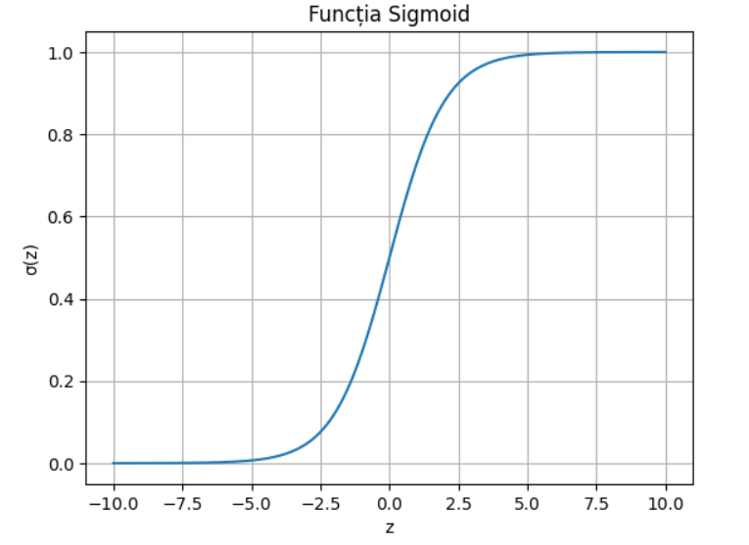


Funcția Sigmoid
Formula:
Caracteristici:
Domeniu real → interval (0,1)
Netedă, derivabilă
În Logistic Regression:

Slide 10
De la Probabilitate la Clasă
Modelul returnează o probabilitate p
In functie de threshold, vrem ca probabilitatea sa apartina uneia dintre clase {0, 1}
Exemplu (threshold = 0.5)
Dacă p≥0.5 → clasa 1
Altfel → clasa 0

Slide 11
Când e potrivit?
Ținta e binară (DA/NU).
Datele sunt aproximativ linearly separable.
Vrei interpretabilitate (coeficientii arata impactul fiecărui feature).

Slide 12
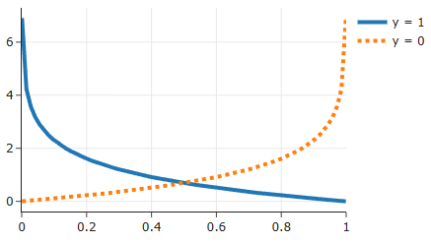

Funcția de Cost – Log Loss
Formula:
Interpretare:
Dacă y=1 și p mare → cost mic
Dacă y=0 și p mare → penalizare mare

Slide 13
Antrenarea Modelului (gradient)
Pași:
Inițializează parametrii
Calculează p
Evaluează loss
Actualizează param := param - lr * derivata
Repetă până la convergență

Slide 14
Exemple de Aplicare
Email: spam / not spam
Tranzacții online: legitime / problematice
Medicină: tumoare malignă / benignă

Slide 15
Concluzii logistic regression binar
Logistic Regression = model simplu, interpretabil.
Bun pentru clasificare binară.
Limite: nu funcționează bine pe date foarte complexe sau non-lineare.

Slide 16
Logistic Regression multi-class
One vs Rest
Modelul trebuie sa calculeze o probabilitate pe fiecare clasă
Exemplu - dacă avem 3 clase (A, B, C)
Modelul 1 - A vs (B+C)
Modelul 2 - B vs (A+C)
Modelul 3 - C vs (A+B)
Fiecare produce o probabilitate pA​,pB​,pC, iar modelul alege clasa cu probabilitatea cea mai mare

Slide 17
Logistic Regression multi-class
Exemplu
P(A) = 0.6 P(B) = 0.4 P(C) = 0.2 → A câștigă
La nivel de cod, doar adăugăm
-> LogisticRegression(multi_class='auto') # default = OvR

Slide 18
Logistic Regression multi-class
Softmax
În multinomial logistic regression (softmax), vrem ca modelul să spună:
“Care este probabilitatea ca exemplul 𝑥 să aparțină fiecărei clase dintre mai multe?”
Exemplu: ai 3 clase → floare A, floare B, floare C
Modelul ar prezice:
P(A) = 0.7
P(B) = 0.2
P(C) = 0.1
Toate sumează 1 → adică modelul e sigur 70% că e floare A.

Slide 19
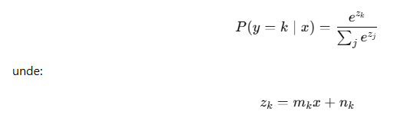
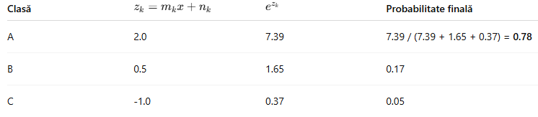
Logistic Regression multi-class
Softmax
x - feature
k - clasa
P(y=k | x) - probabilitatea pentru fiecare
clasă k

Slide 20
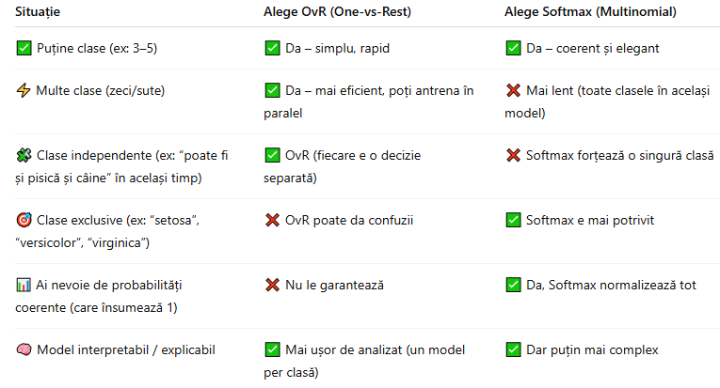
Logistic Regression multi-class
Softmax vs OvR

Slide 21
Recap - introducere în ML
ML = folosirea datelor pentru a prezice comportamente, clase sau valori.
Etapele unui model ML:
Colectare și curățare date
Explorare și selecție de feature-uri
Alegerea și antrenarea algoritmului
Evaluare și ajustare

Slide 22


Thank you :)
Ne vedem la sesiunea viitoare!

